Slide 1
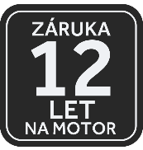

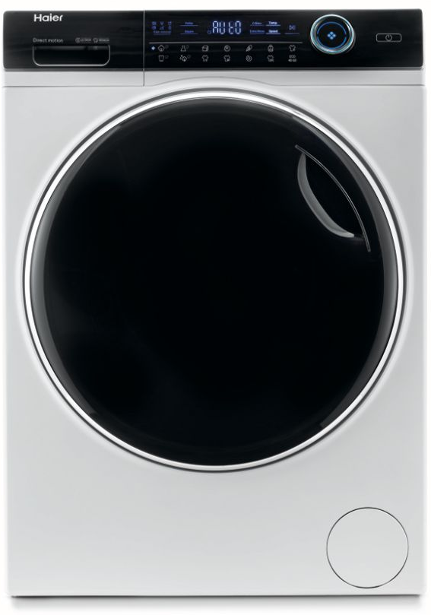



HW90-B14979-S
Předem plněná automatická pračka
Direct Motion motor, ABT antibakteriální ošetření, Steam Plus – pára, digitální displej, rychlé cykly
Hlavní vlastnosti
Kapacita bavlna (kg) 9
Maximální otáčky odstřeďování 1400
Energetická třída A
Třída účinnosti odstřeďování B
Spotř. en. bavlna eco 40 - 60° (kWh) 0,493
Spotř. vody bavlna eco 40 - 60° (litrů) 48
Spotř. energie (100 cyklů - kWh) 51
Doba praní bavlna eco 40 - 60° (min) 228
Hlučnost (třída / dB(A)) B / 69
Technologie
Direct Motion Motor – motor umístěný přímo na bubnu bez použití řemenu, tichý chod pouhých 69 dB(A) při odstřeďování. Záruka na motor 12 let.
ABT – antibakteriální ošetření zásuvky na detergent a gumového těsnění dvířek
SmartDualSpray – dvojité sprchování prádla, MEMO funkce
Steam Plus – ošetření párou (přídavná funkce)
PillowDrum – šetrný buben, Osvětlení bubnu
iTime – regulace doby praní
Programy
14 programů: Rychlé praní, Rychlý 15, Eco 40-60, Vlna, Jemné prádlo, Ruční praní, Přikrývky, Odstřeďování, Smart, Refresh, Dětské prádlo, Mix, Syntetika, Bavlna
Funkce
Nastavení teploty praní, Nastavení otáček odstřeďování, Parní praní, Přídavné máchání, Zablokování tlačítek
Bezpečnost
Bezpečnostní zámek dveří
Ochrana proti úniku vody Antioverflow
Konstrukce
Digitální displej; Direct Motion motor; Objem bubnu 53 l, otvor 36 cm
Materiál bubnu Nerez/ vany Silitech
530 mm
Energetická třída
Parní funkce pro větší hygienu a snadnější žehlení
Antibakteriální ošetření zásuvky na prášek a těsnění
Direct Motion Motor – motor umístěný přímo na bubnu bez použití řemenu, tichý chod
Logistická data
Kód 31011424
EAN 6921081587522
Barva Bílá
Rozměry výrobku v x š x h (mm) 850 x 595 x 530
Čistá váha výrobku (kg) 77
Rozměry balení v x š x h (mm) 890 x 653 x 646
Hmotnost s obalem (kg) 82
Tichý chod - pouhých 69 dB(A) při odstřeďování

